Slide 1
Речевое развитие детей младшего дошкольного возраста
Консультация для родителей.
Подготовила и провела:
учитель-логопед ГБОУ Гимназия № 2072
Стасуй Наталья Викторовна

Slide 2
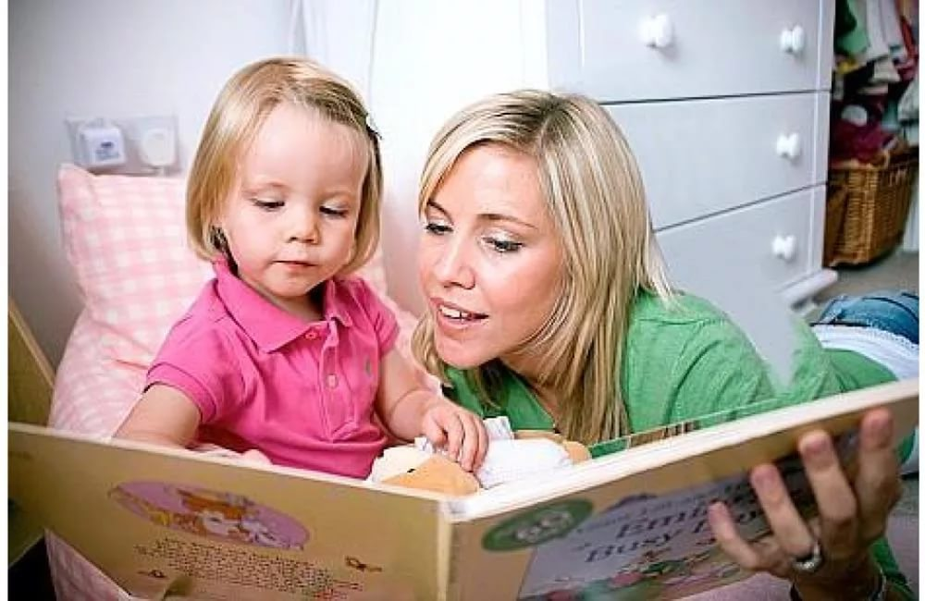
Условный эталон нормы развития речи к 3 годам:
понимание речи сформировано полностью (понимает обращенную к нему речь взрослого; понимает содержание литературных произведений, адресованных детям этого возраста: стихи, потешки и т.д.);
ребенок осуществляет коммуникацию с помощью предложений из 3-4 слов и более;
способен поддерживать элементарный диалог со взрослыми;

Slide 3
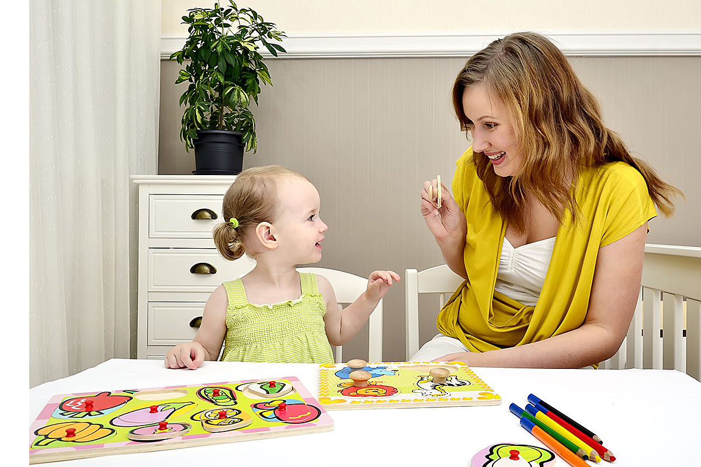
в речевой продукции присутствуют слова, обозначающие предметы, действия, признаки, выходящие за рамки обиходно-бытовой тематики (шишка, крокодил);
происходит овладение основными грамматическими формами;
слоговая структура слова нарушается редко, главным образом в малознакомых словах или словах со сложной слоговой структурой.
звукопроизношение в стадии формирования, это объясняется несовершенством артикуляционного аппарата, а также недостаточным уровнем фонематического восприятия.

Slide 4
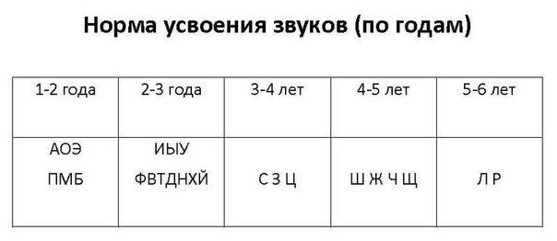
Условный эталон нормы формирования звукопроизношения

Slide 5
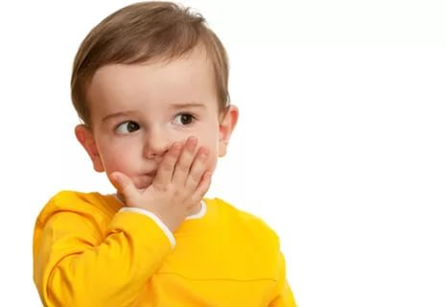
Физиологические несовершенства звукопроизношения у детей дошкольного возраста
Недостатки звукопроизношения, прежде всего, вызваны недостаточным развитием движений органов артикуляционного аппарата: языка, губ, мягкого нёба, нижней челюсти. Второй причиной является недостаточная сформированность речевого, или фонематического, слуха, т. е. способности воспринимать на слух и точно дифференцировать все звуки речи (фонемы).
Наиболее типичными возрастными несовершенствами звукопроизношения у детей трехлетнего возраста являются следующие:
согласные звуки произносятся смягченно;
замена фонем ш, ж, ч, щ свистящими с, з;
дети совсем не произносят звук р;
звук л чаше всего смягчается;
звуки г, к, х или отсутствуют, или заменяются т и д.

Slide 6
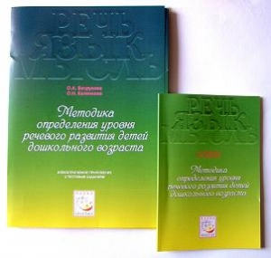
Безрукова О.А. Каленкова О.Н.
«Методика определения уровня речевого развития
детей дошкольного возраста.»

Slide 7
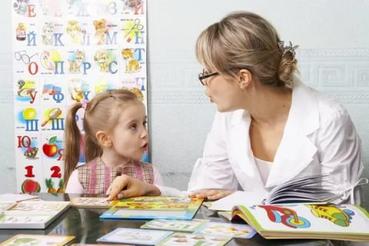
Первичное логопедическое обследование
включает следующие разделы:
предварительное собеседование;
состояние лексикона (сущ., прил., гл.) – понимание и употребление;
грамматическая компетенция (словообразование, словоизменение, предлоги) – понимание и употребление;
состояние фонематического слуха, слоговой структуры слова;
состояние связной/фразовой речи.

Slide 8
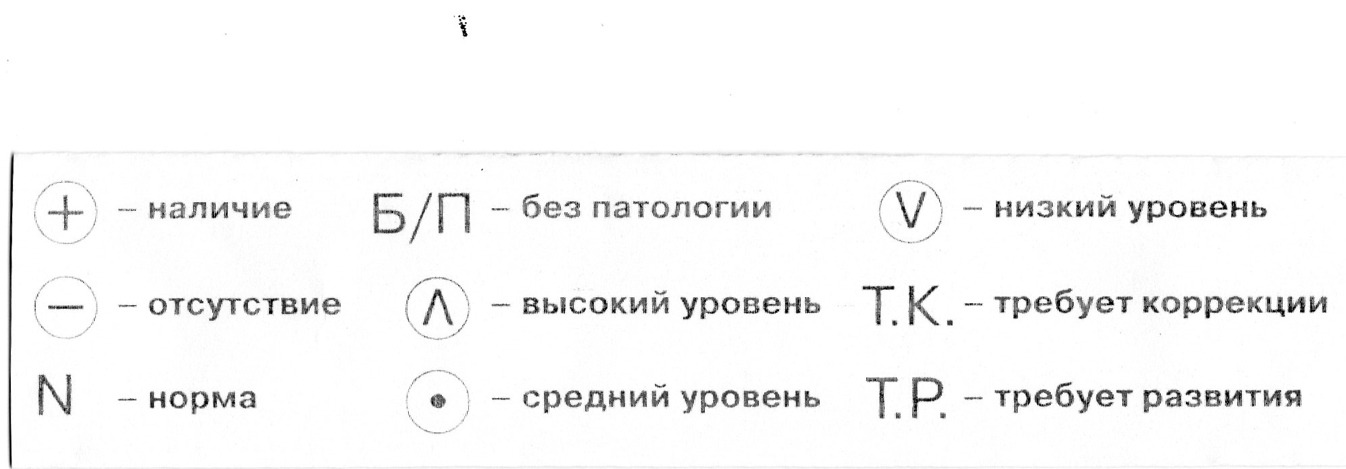
Для быстрой записи выводов и оценок используются условные обозначения:
Обследование проводится не для «вынесения приговора», а для того, чтобы, вскрыв имеющиеся у ребенка проблемы, своевременно и грамотно решить их.

Slide 9
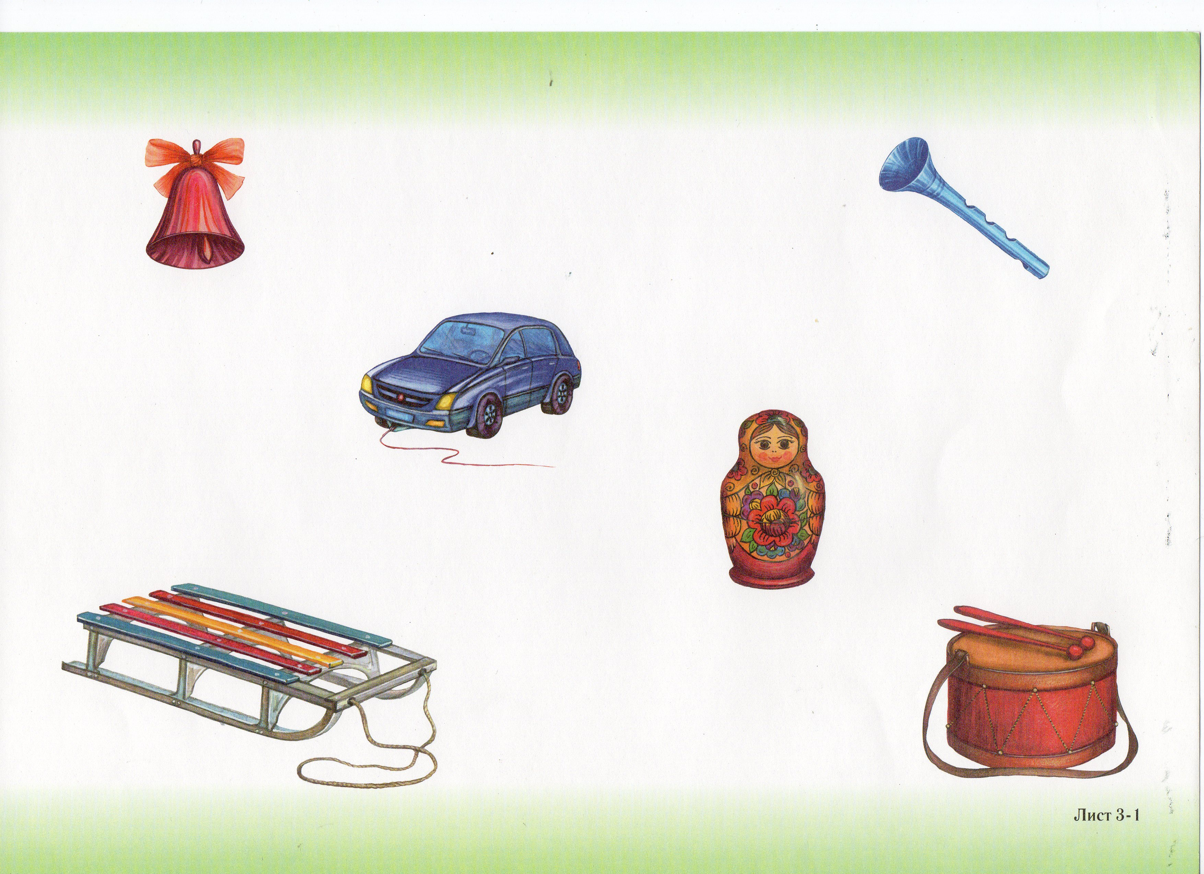
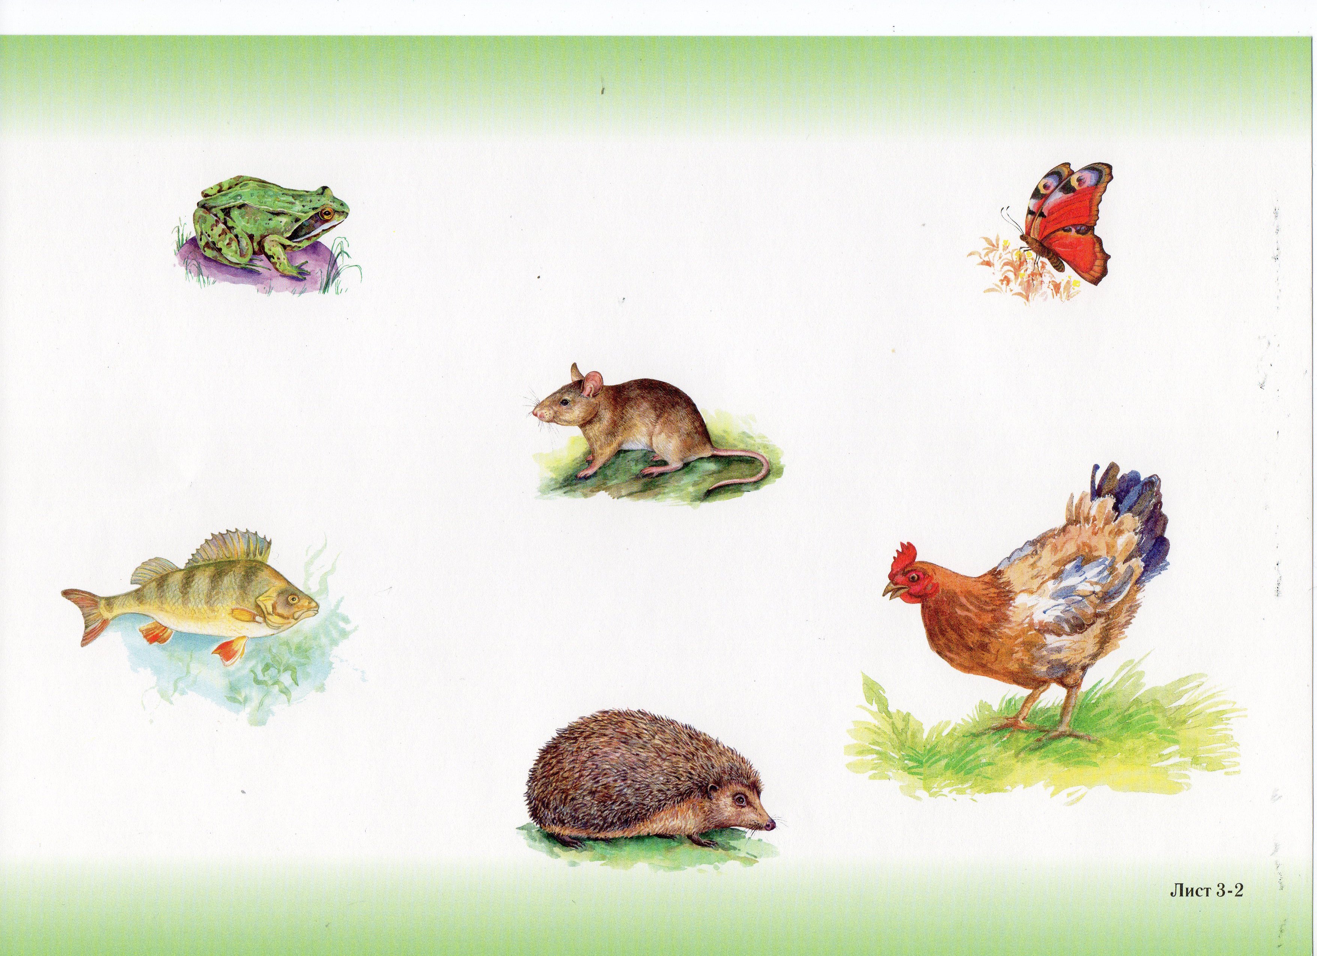
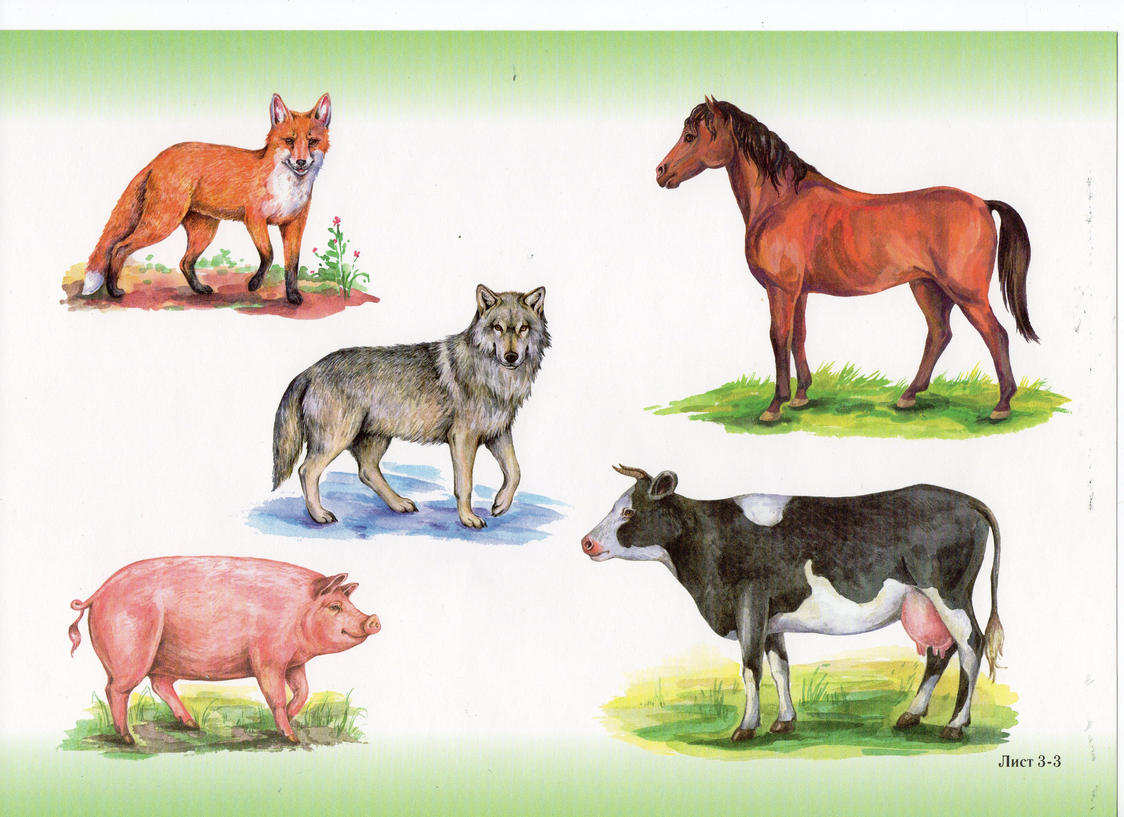

Slide 10
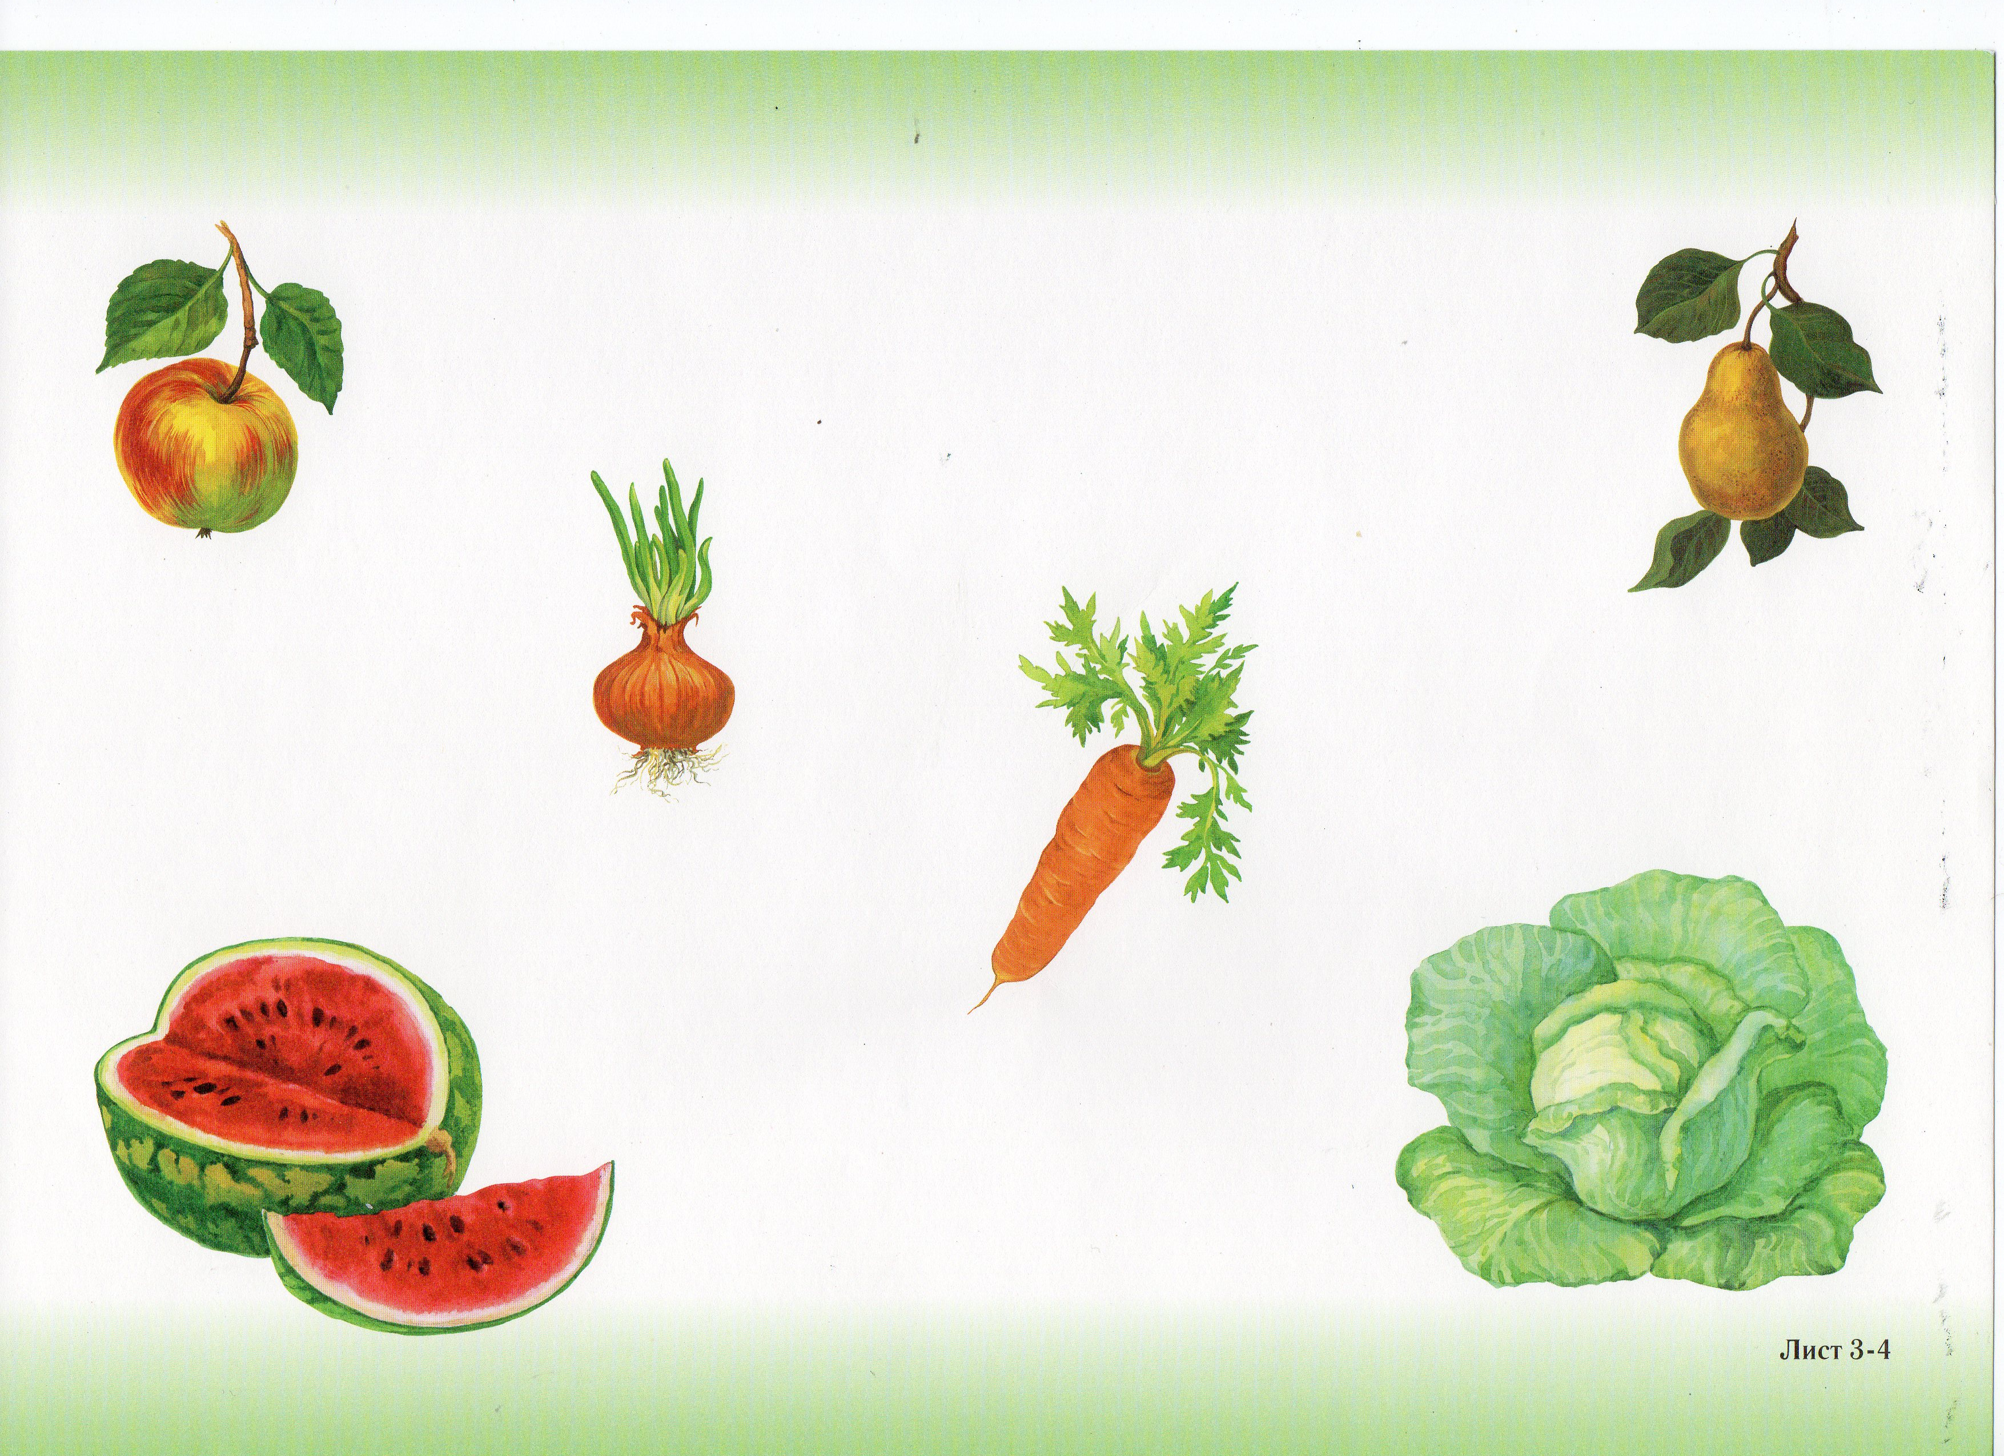
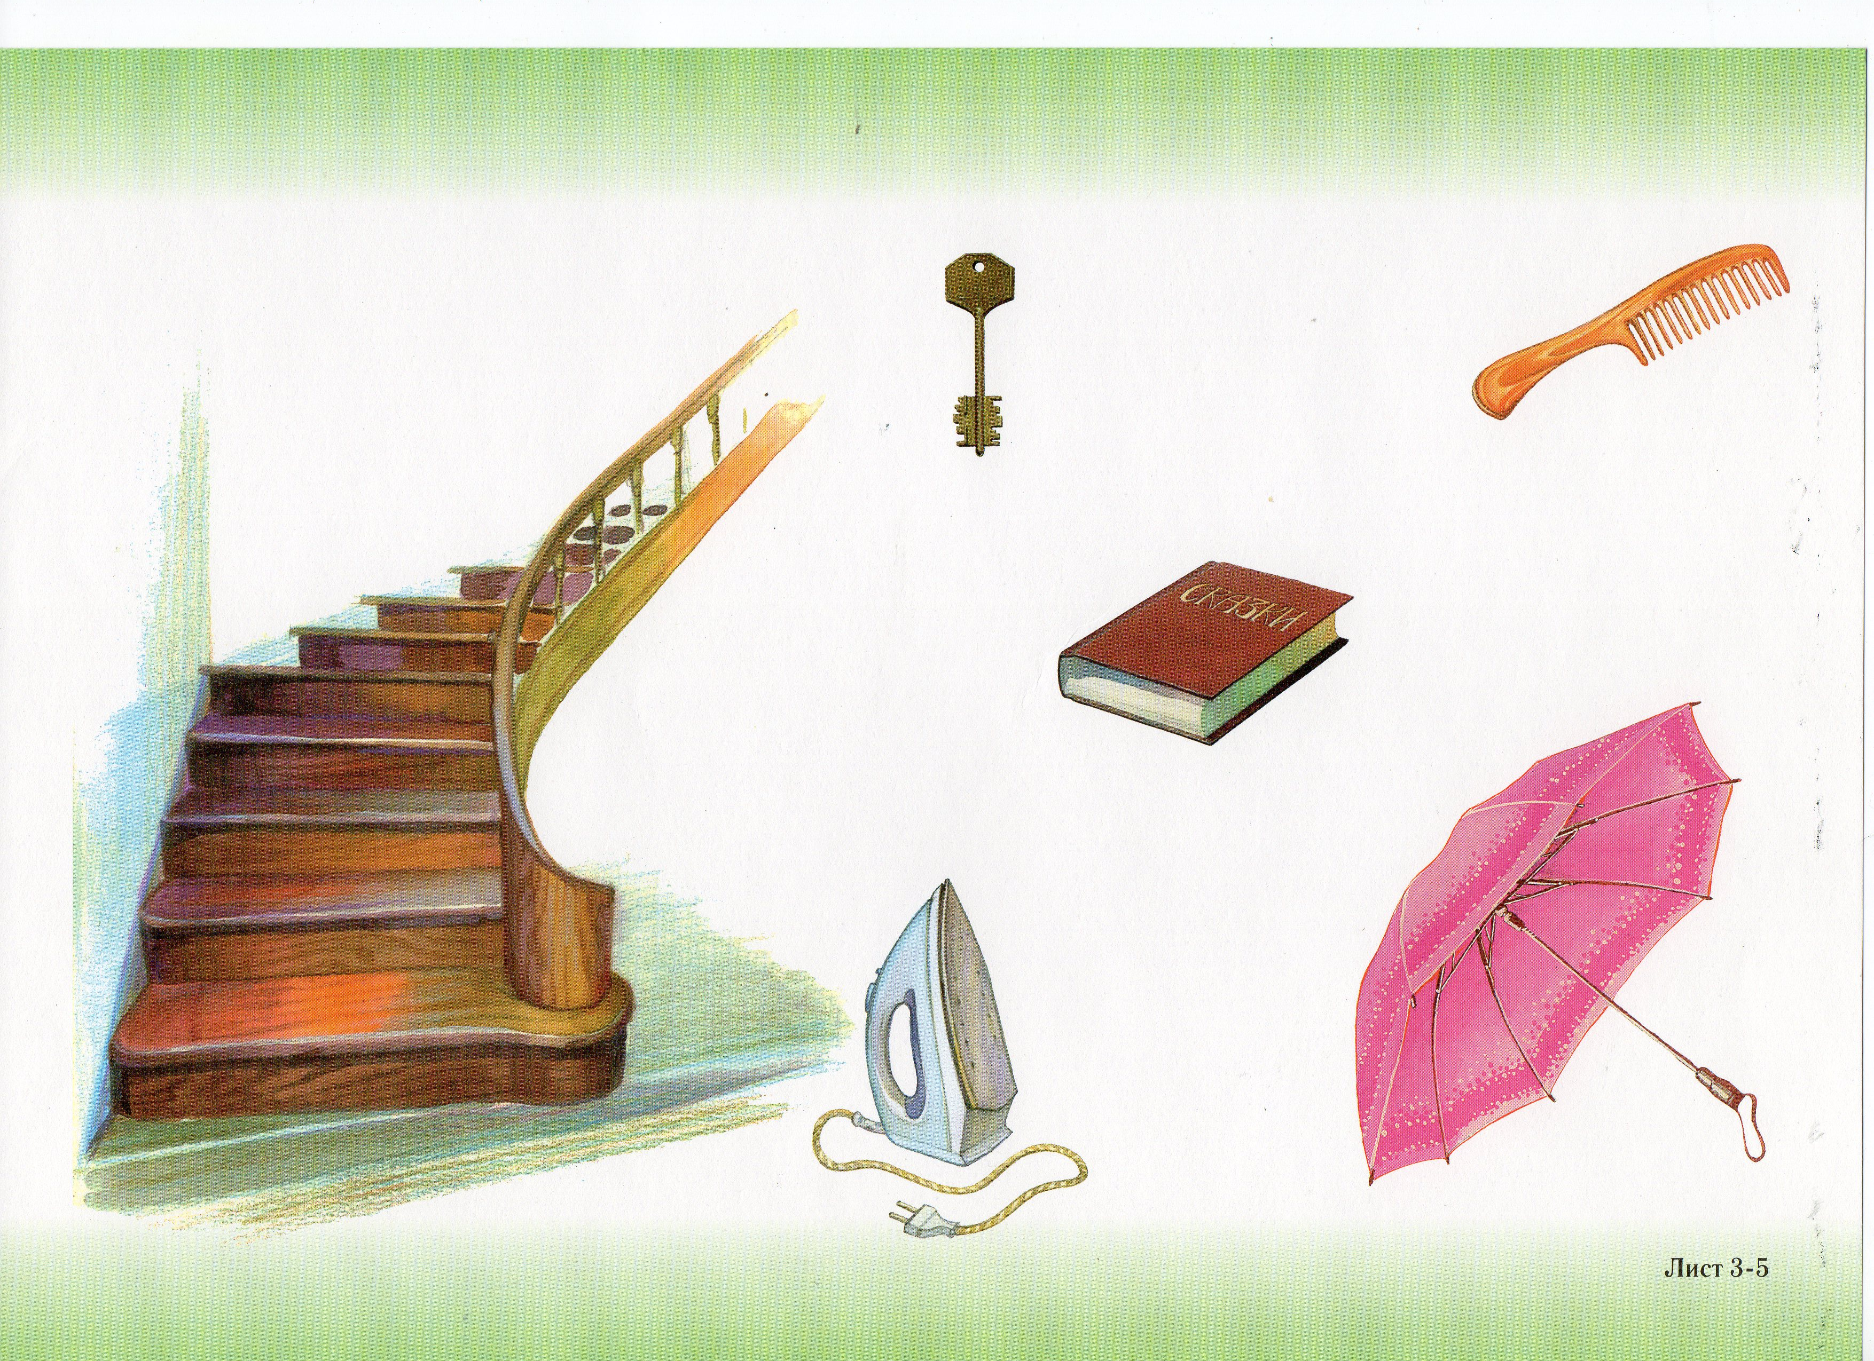
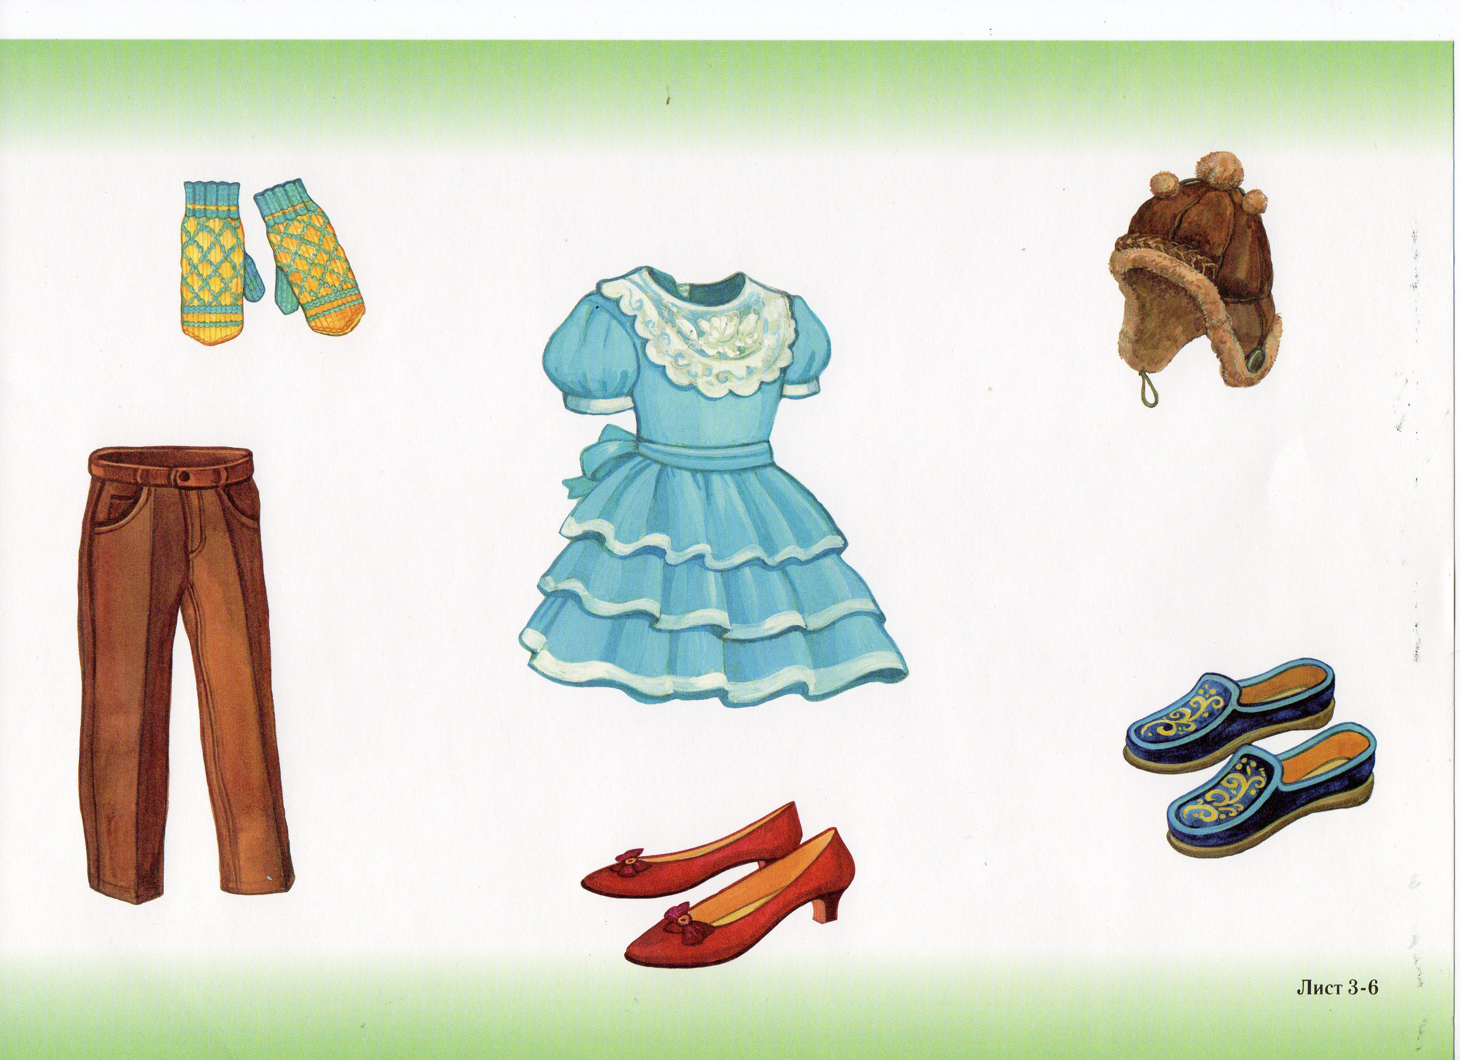


Slide 11
Типичные ошибки
Семантические замены: лиса=кошка, звонок=колокольчик, курица-петух, шляпа=шапка, туфли=ботинки, перчатки=варежки, стакан=чашка, чай=чайник и т.п.
Замена существительного глаголом: поливать цветы=лейка, варить=кастрюля, сказки читать=книга, гладить=утюг
«Правильные» ошибки или словотворчество: поливалка, поливайка=лейка, звончонок=колокольчик

Slide 12
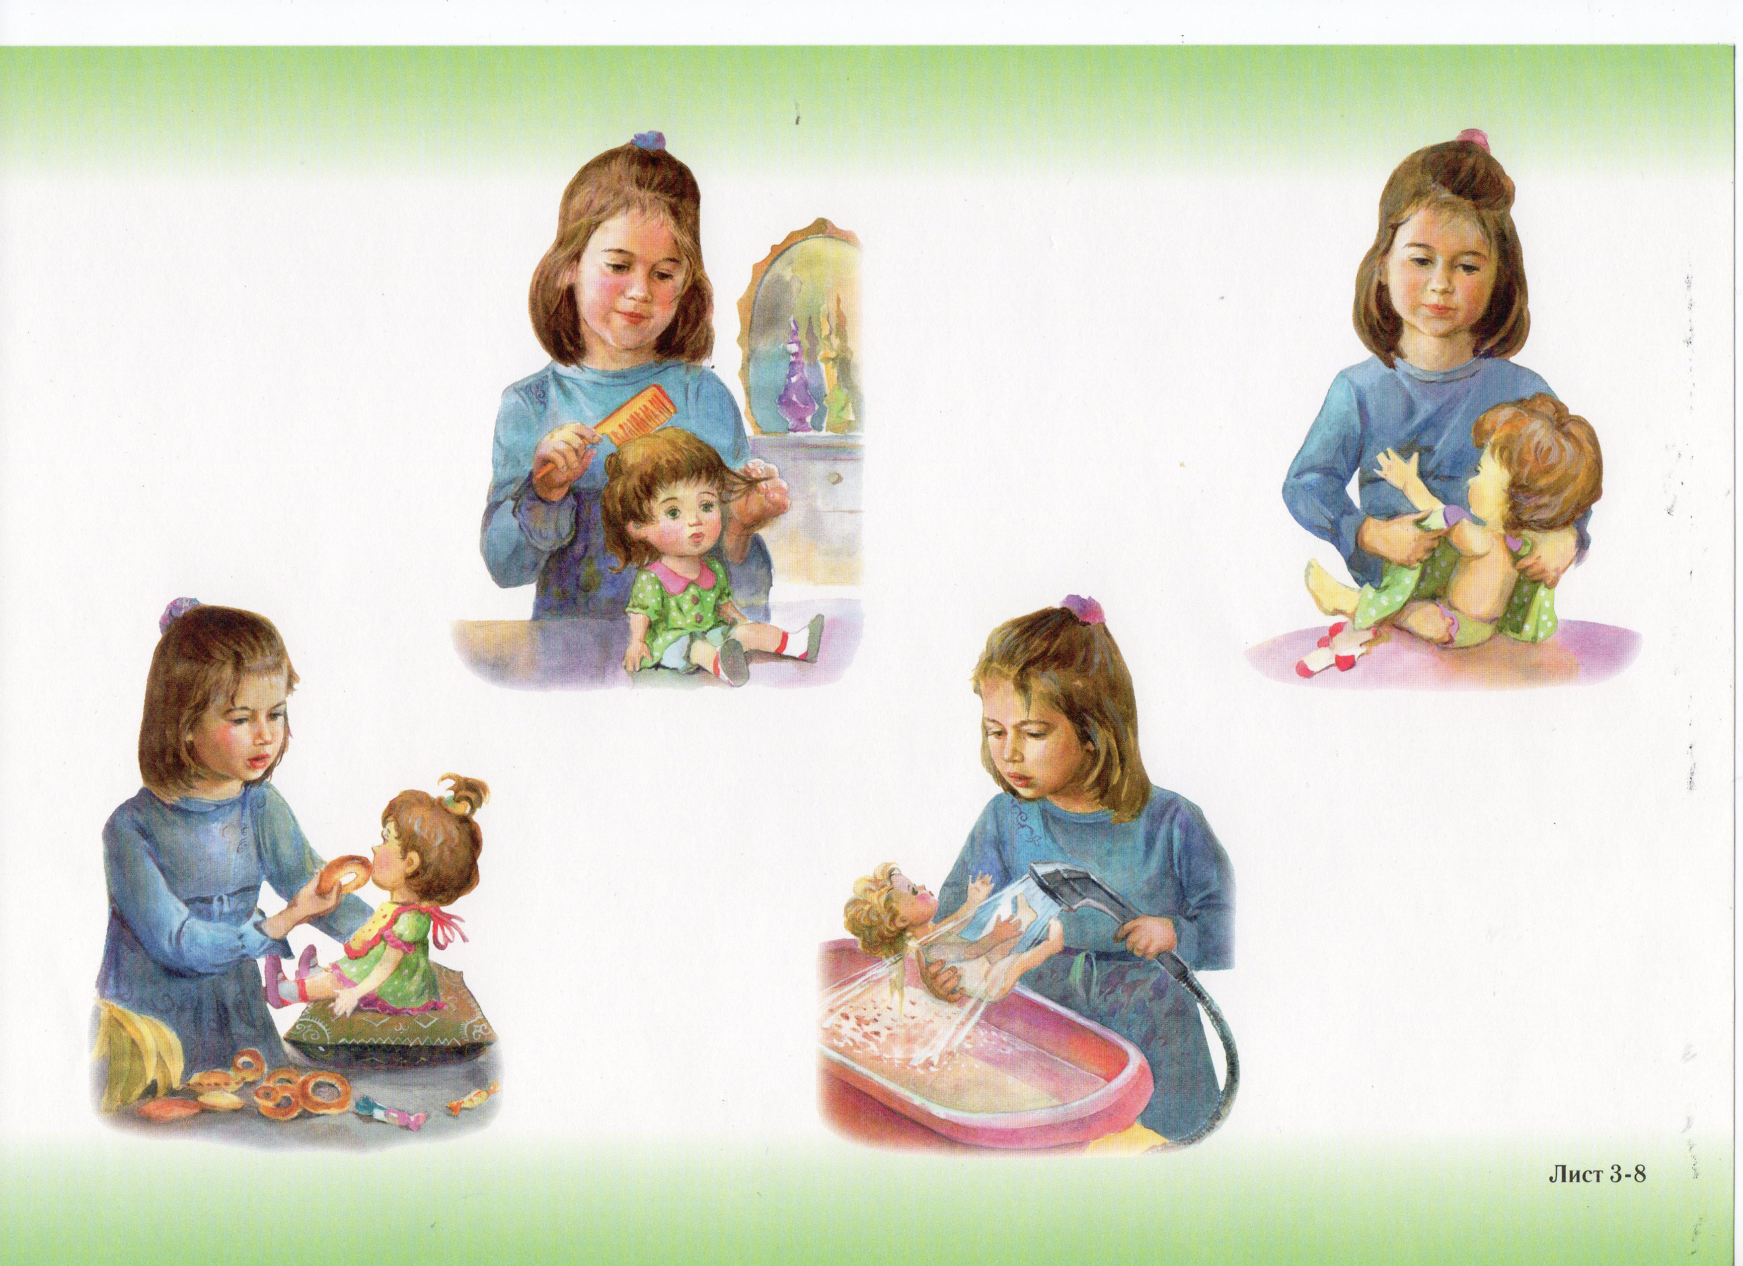
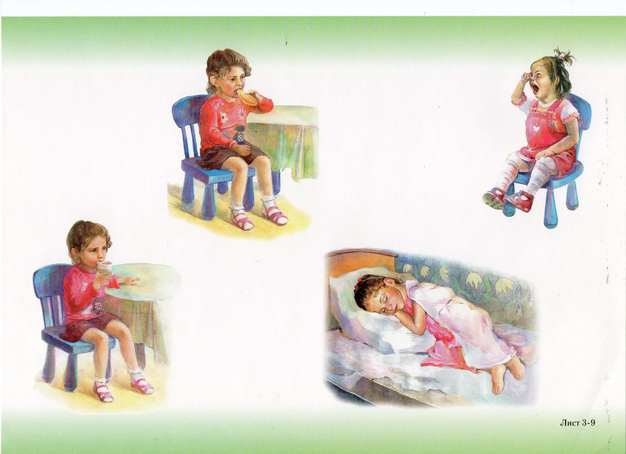
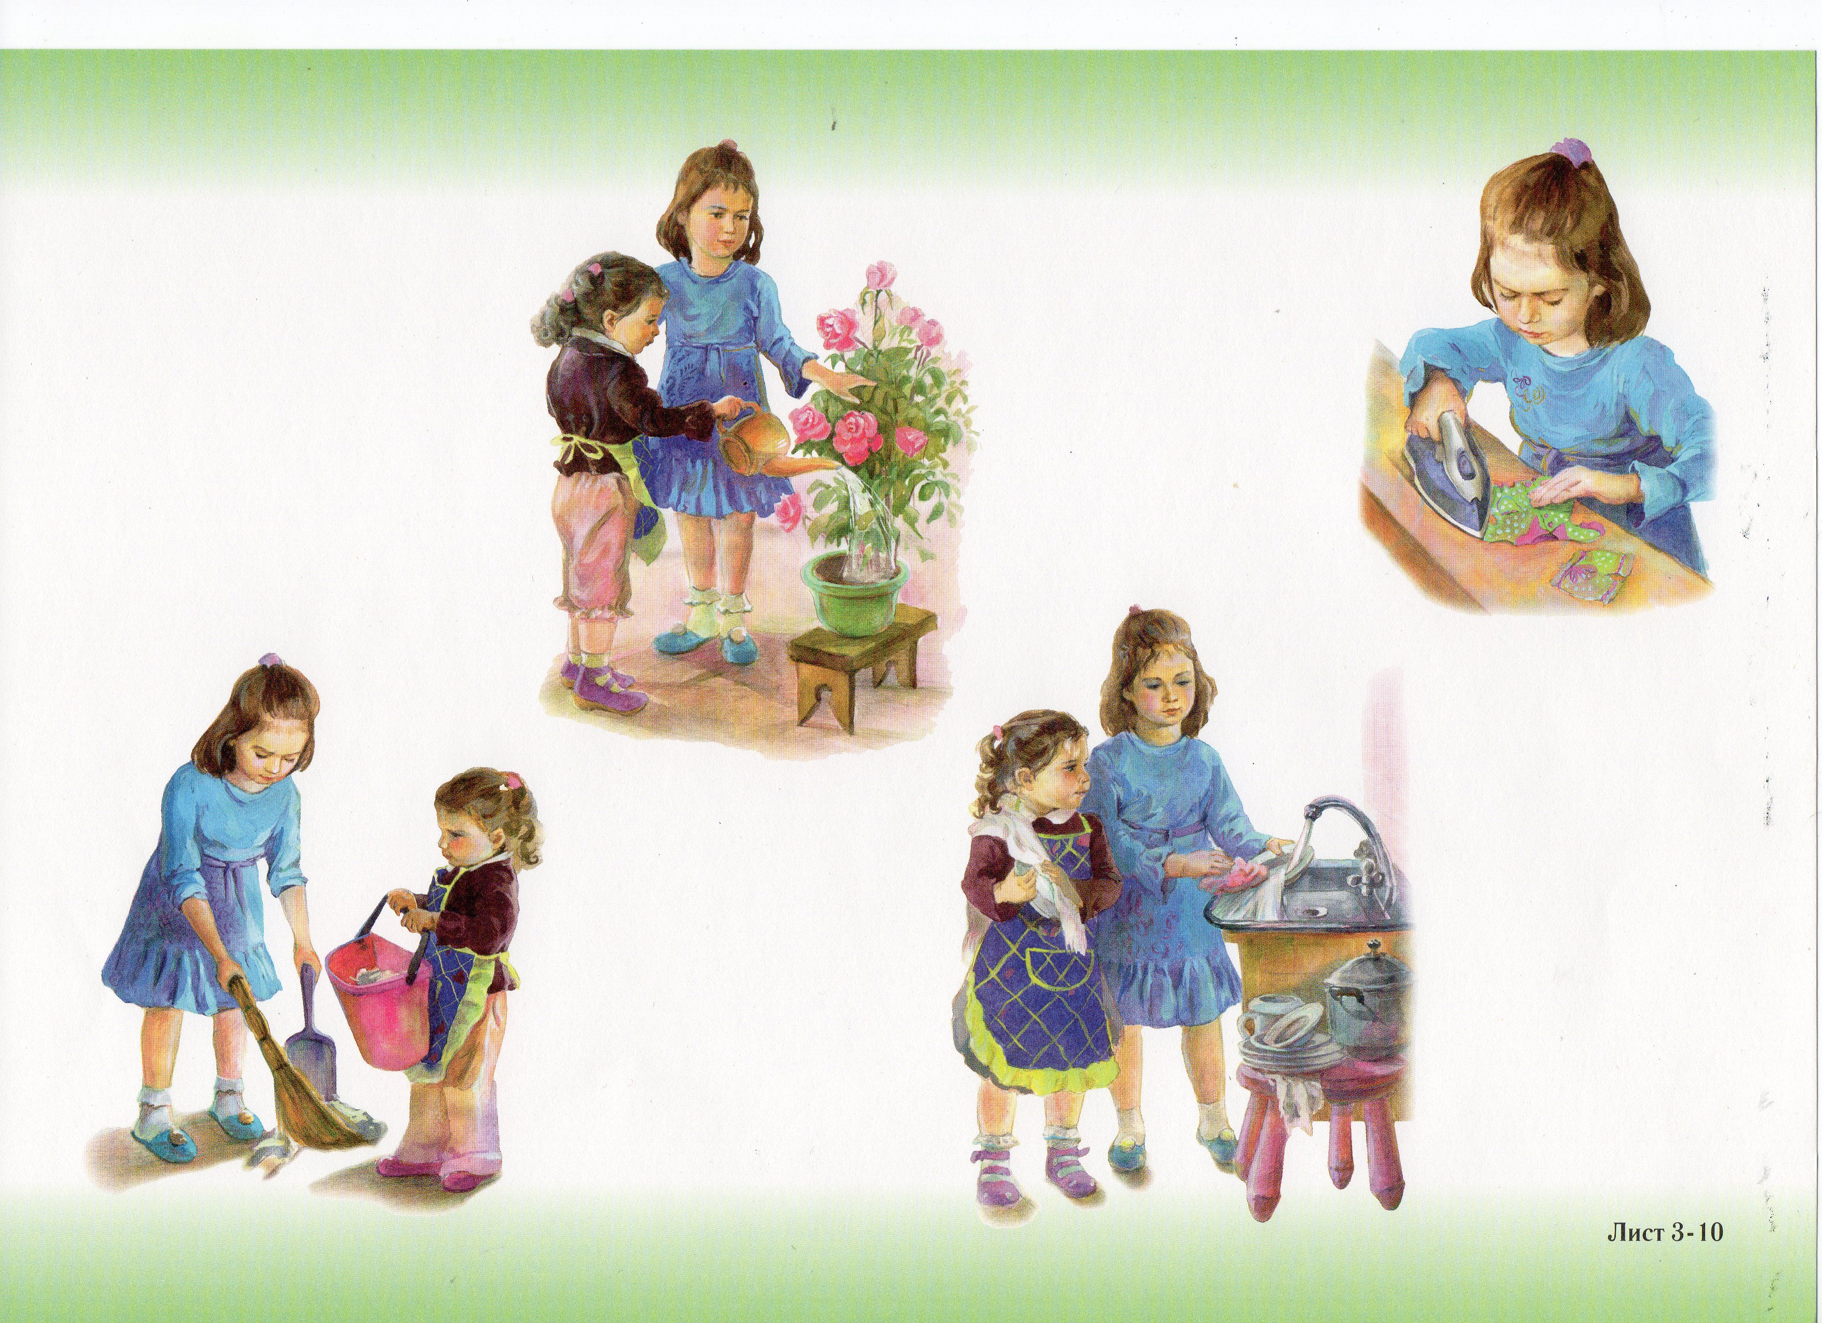

Slide 13
Типичные ошибки
Замены слов, обусловленные общностью ситуации: , поливает куклу-моет , льёт цветы=поливает, песок собирают=подметают;
Нарушение навыков словоизменения (слова употребляются только в исходной форме): она пить, девочка спать, мыть посуду, мусор собирать. (Что делает девочка?)
Нарушение навыков словообразования: причесает, расчесает, посаживают, давает (баранку), метает (песок).

Slide 14
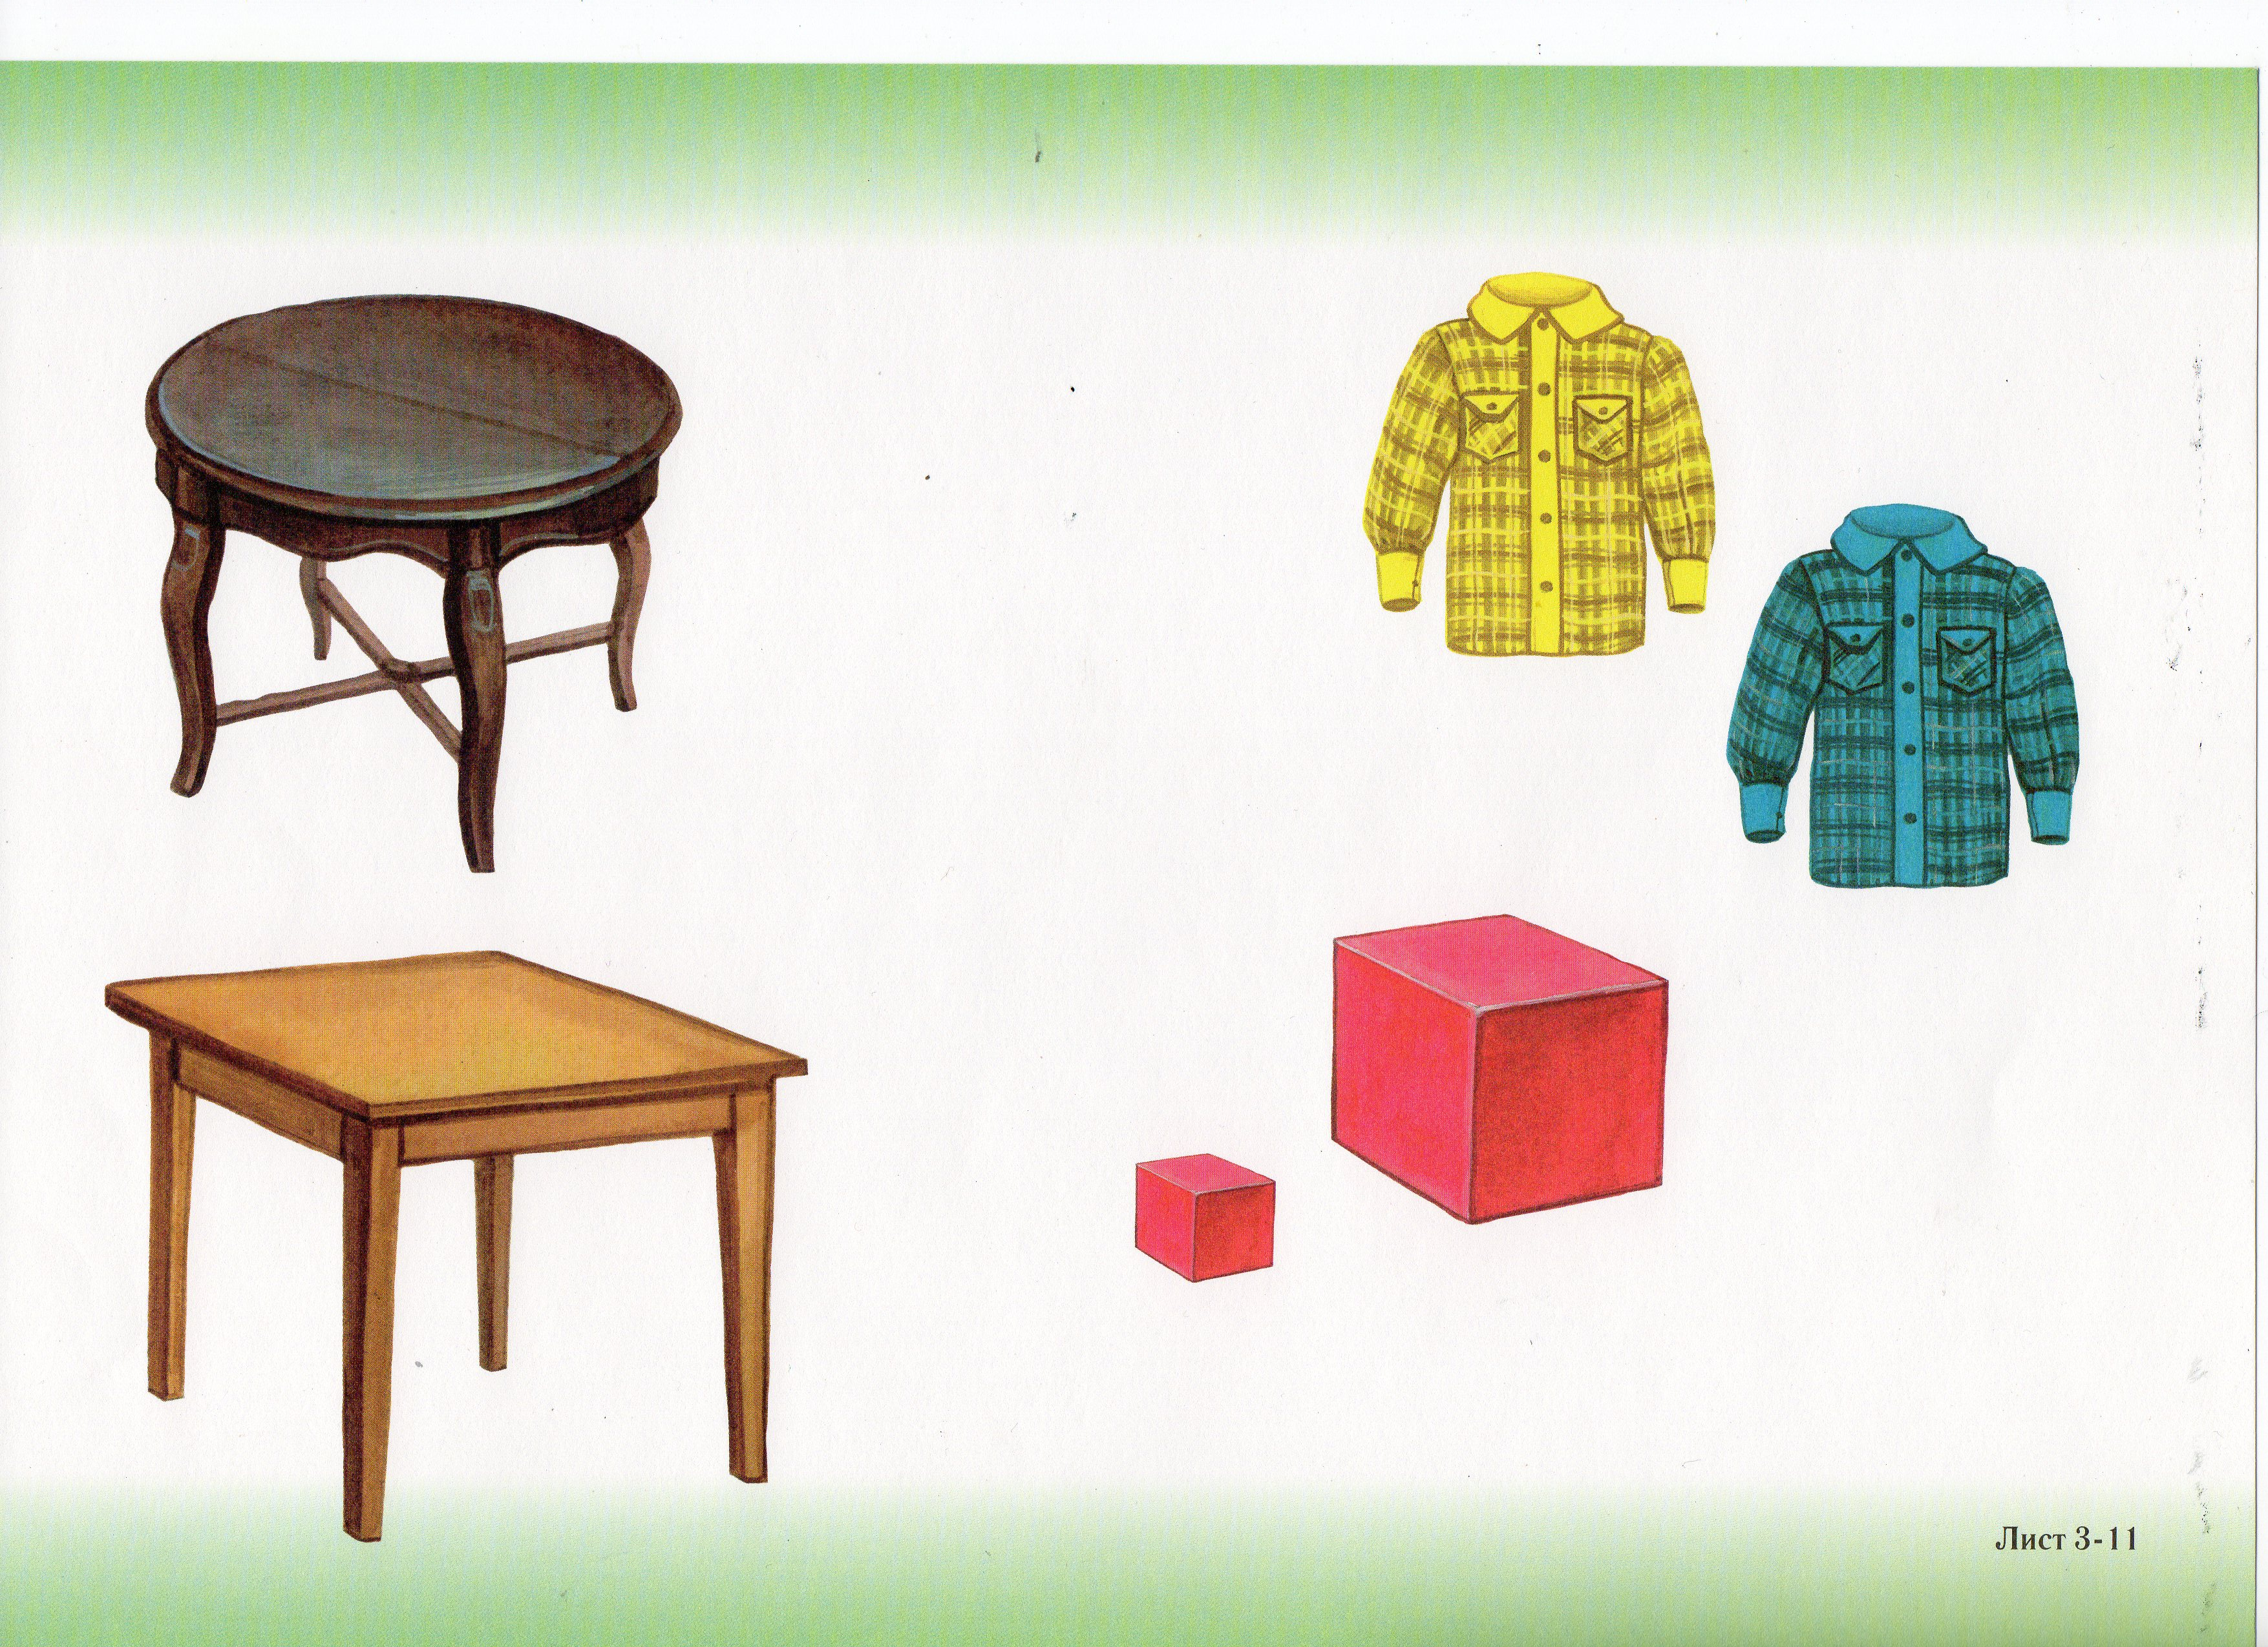

Slide 15
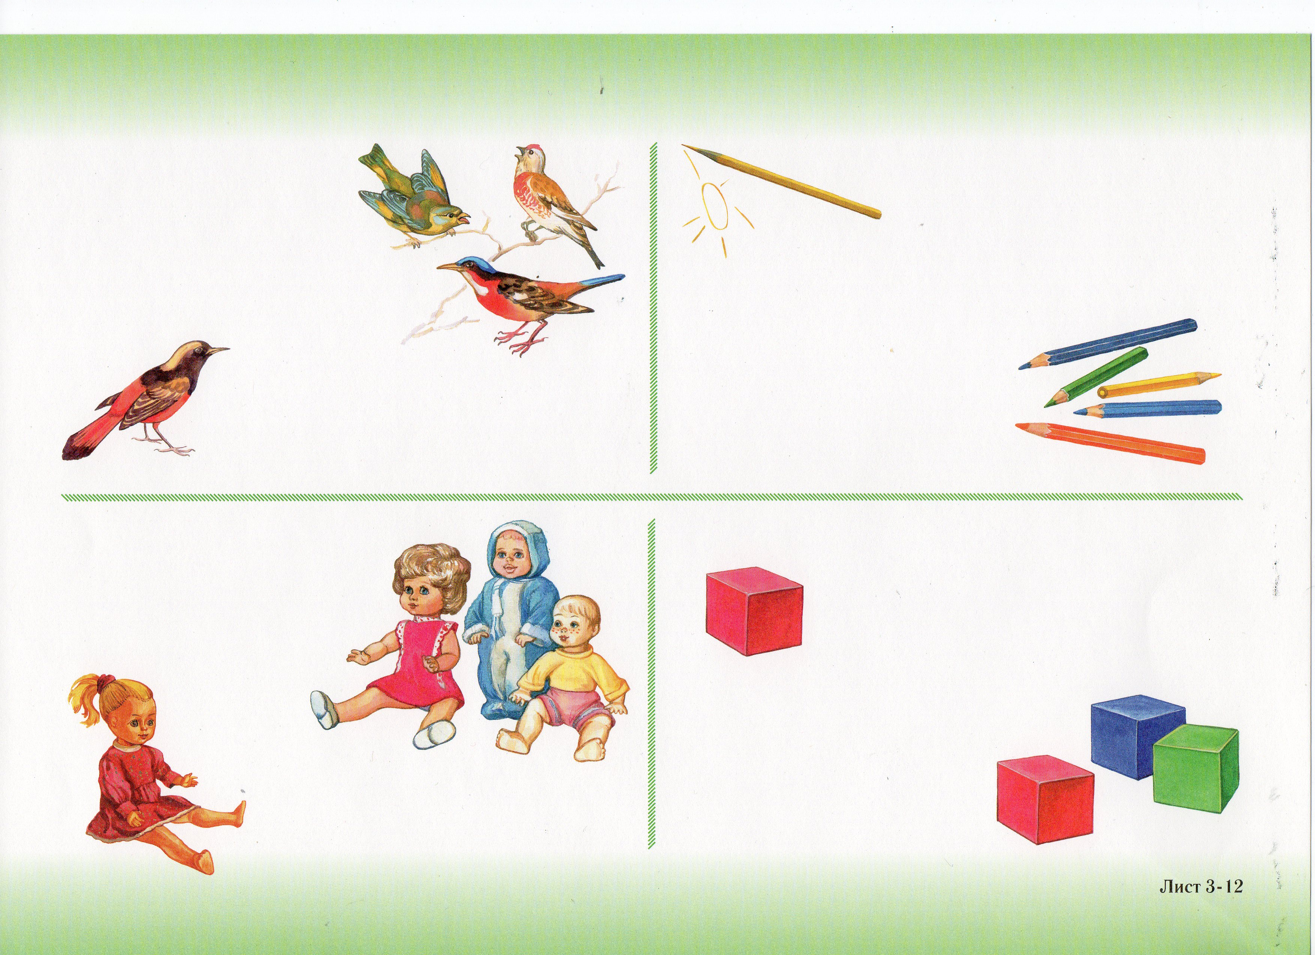

Slide 16
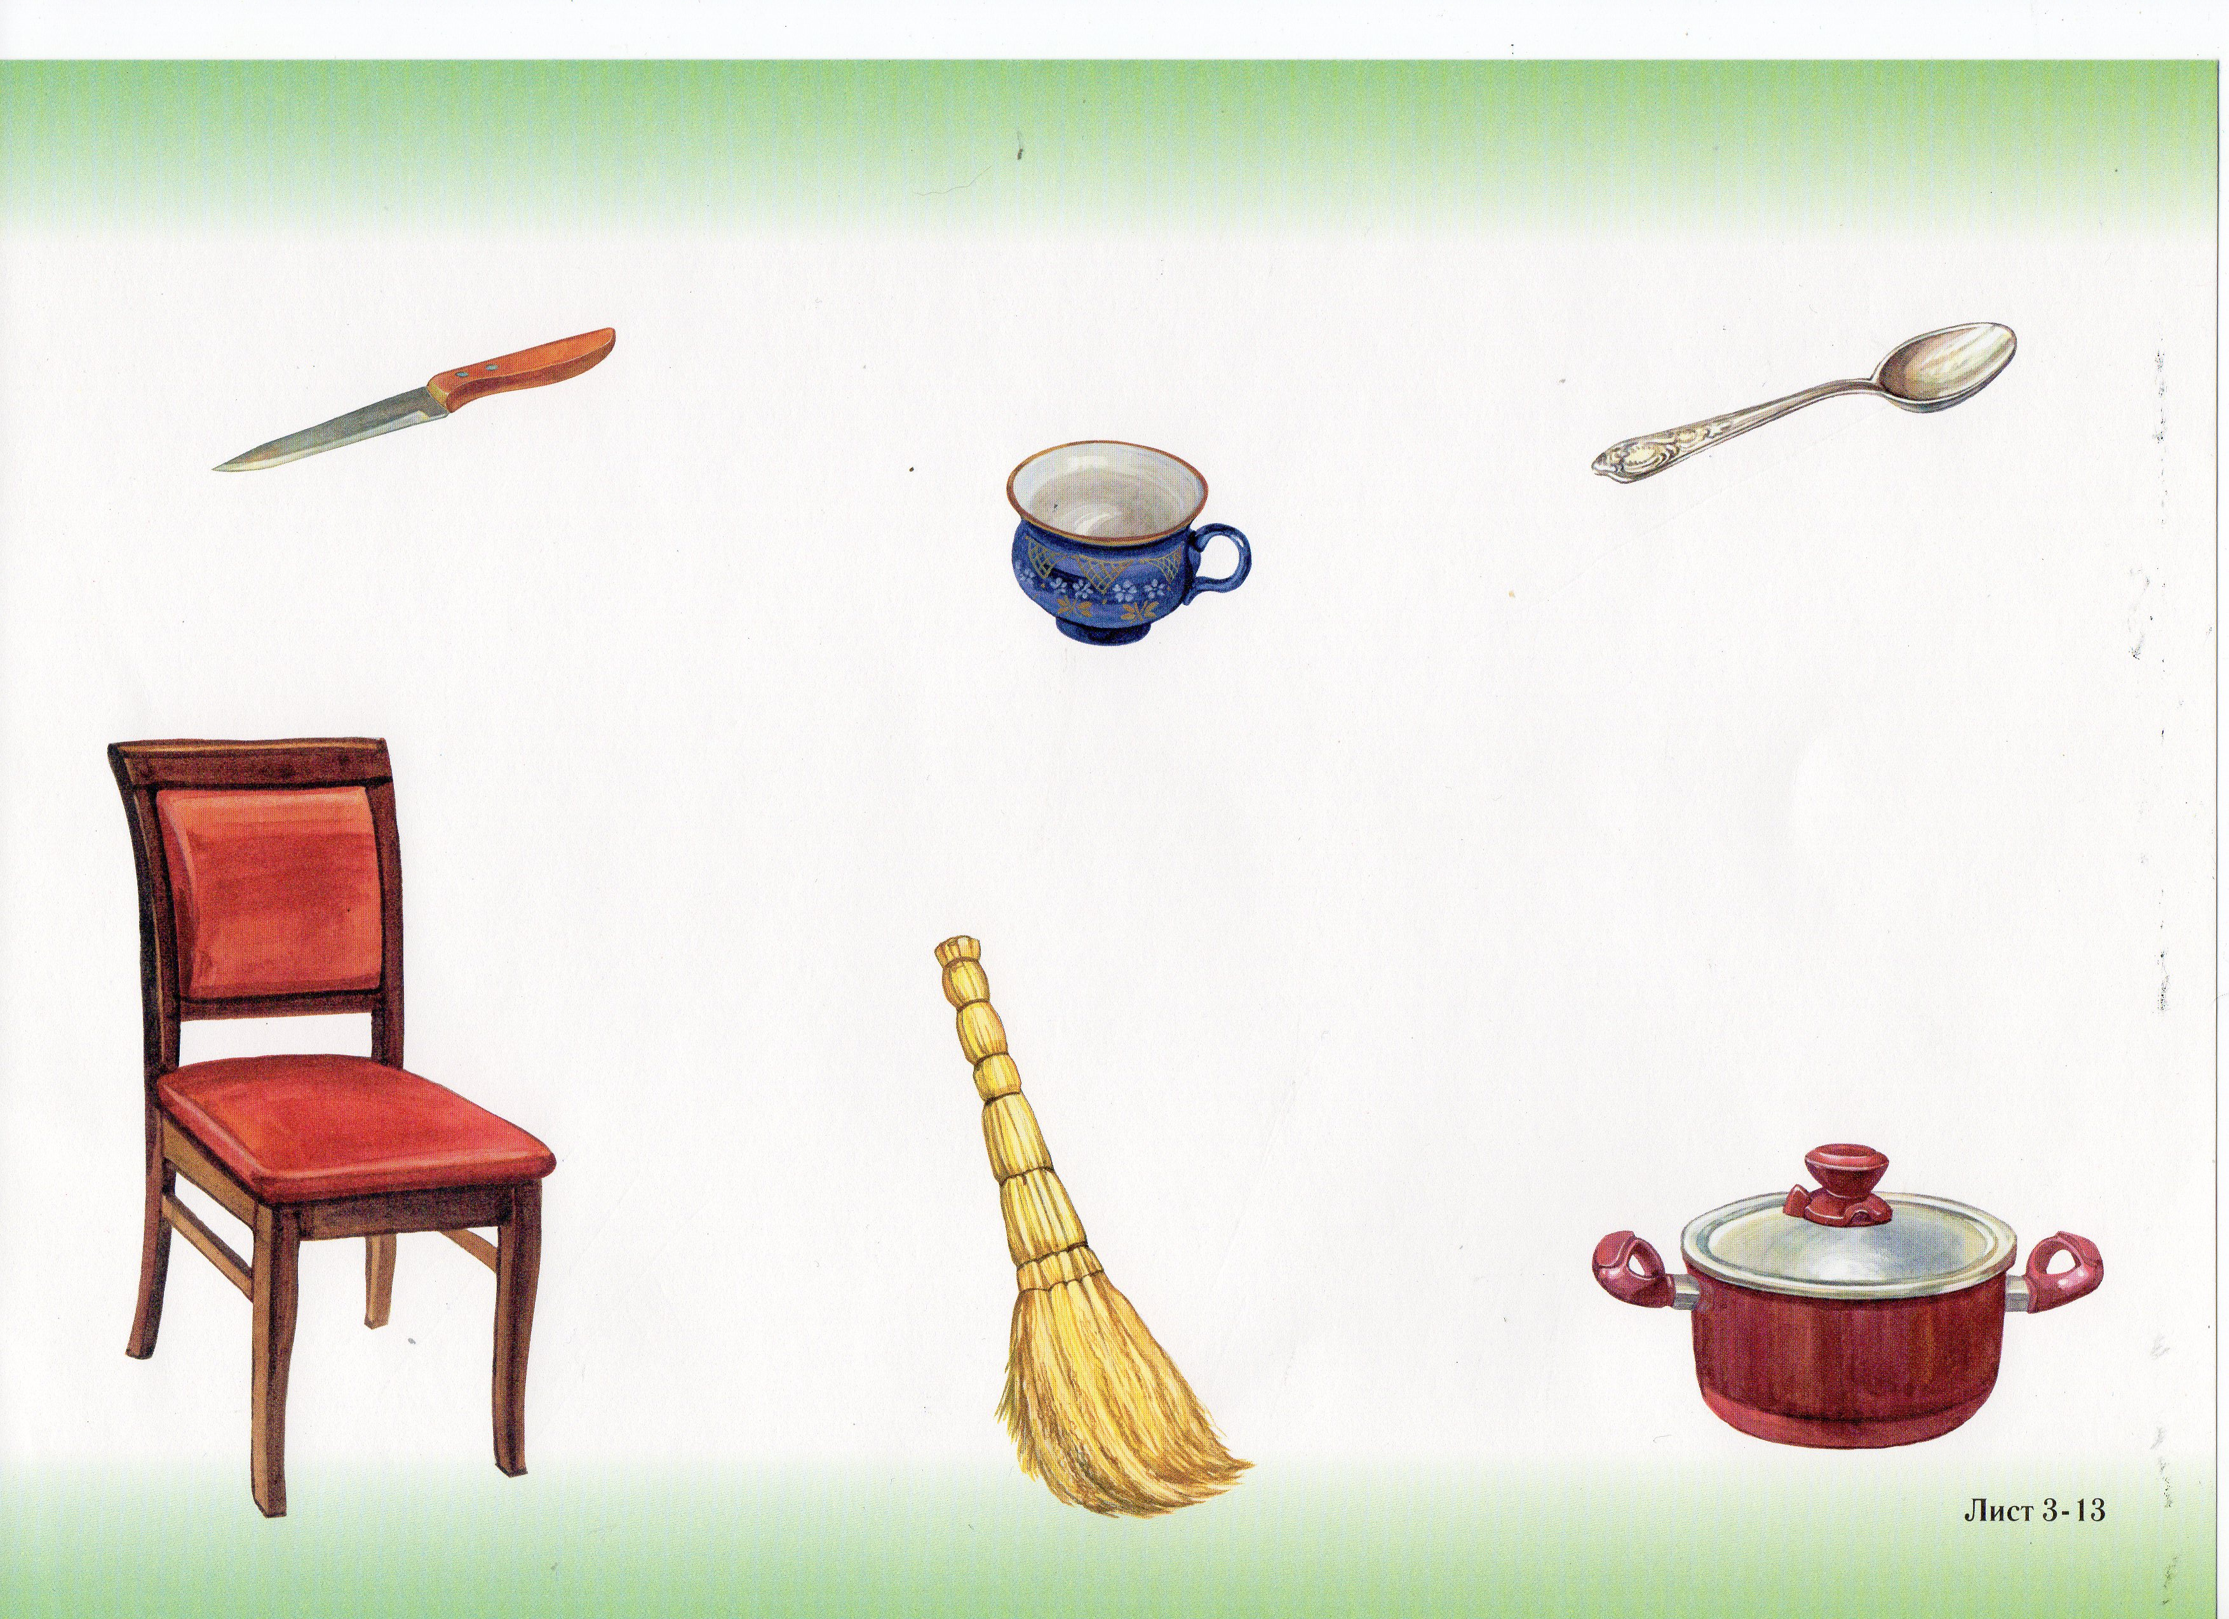

Slide 17
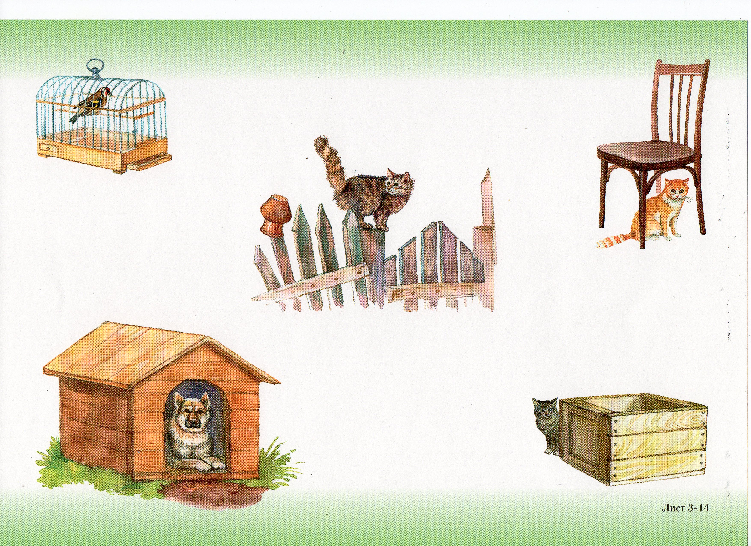

Slide 18
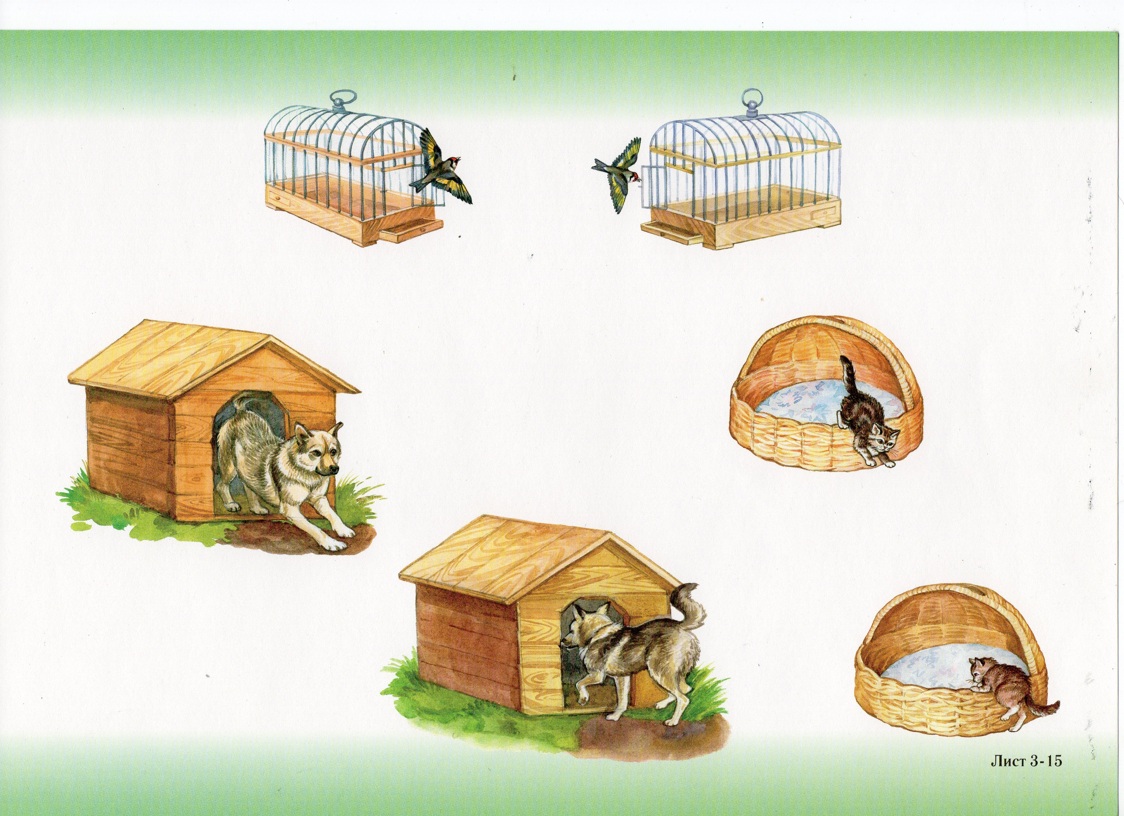

Slide 19
Типичные ошибки
Нарушение способов согласования слов в словосочетаниях или фразе, пропуск предлогов или их лепетные варианты:
На чем сидят? –стульчике, а туе, на стульчикаф
Чем едят суп? – из ложки, воськи/ложки, из тарелки, с ложкой надо есть суп
В чем варят суп? – кастрюле, это кастрюля, вот этой-кастрюля

Slide 20
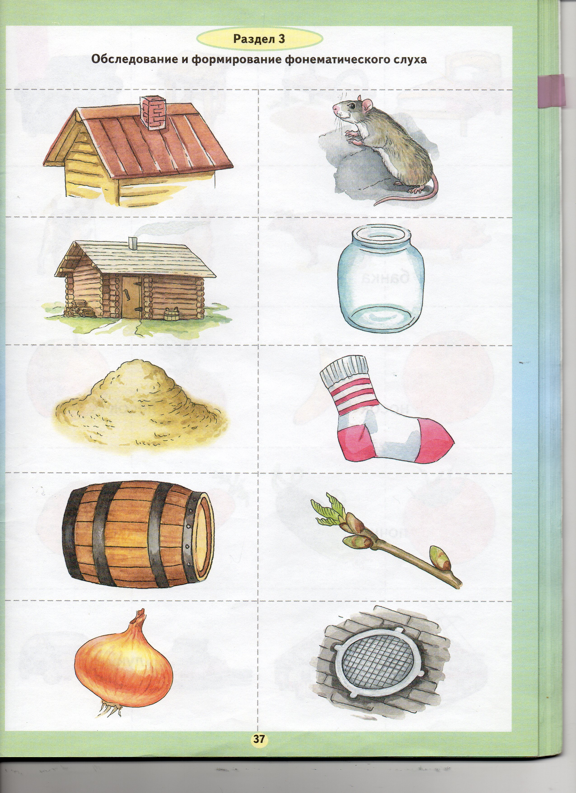
бегемот
гусеница
матрешка
колокольчик
кастрюля

Slide 21
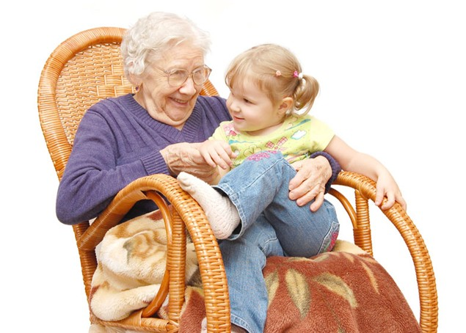
Условия формирования у детей правильной, лексически богатой и фонетически четкой речи
Уровень развития речи ребенка (без речевой патологии) в основном определяется правильностью речи окружающих его людей. Именно речь окружающих формирует у него богатый или бедный словарный запас, развернутую или односложную фразу и пр.
Часто в семье, подлаживаясь к языку малыша, лепечут, сюсюкают с ним («Вовочке бо-бо»; «Машенька будет ням-ням»). Подобная манера общения не только не стимулирует ребенка к овладению правильным звукопроизношением, но и надолго закрепляет его недостатки.

Slide 22
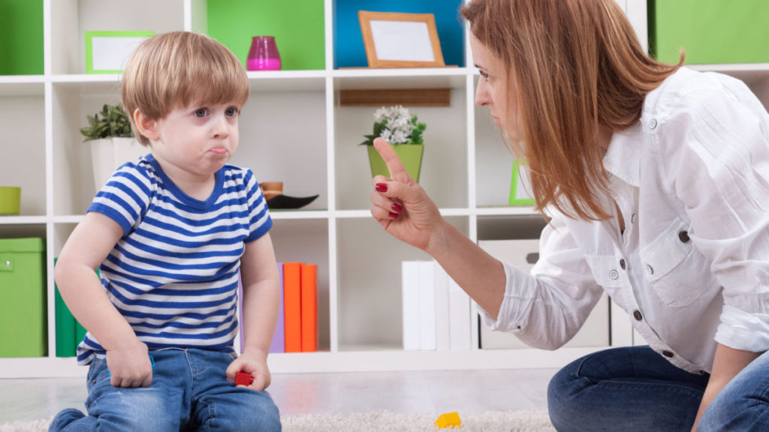
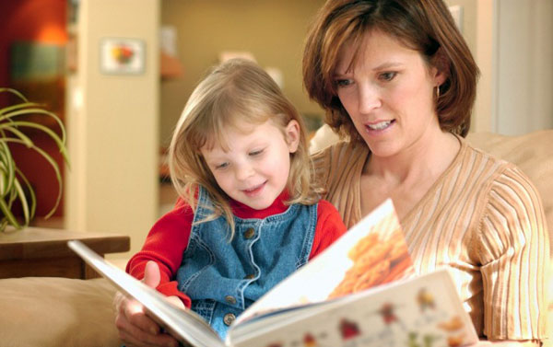
Часто детей побуждают заучивать слишком трудные для их произносительных возможностей стихотворения. В результате перегрузки физиологических механизмов речи возрастные неправильности произношения закрепляются и даже приумножаются.
Для полноценного развития речи очень важно читать ребенку книги, рассказывать сказки и действительные жизненные истории.

Slide 23
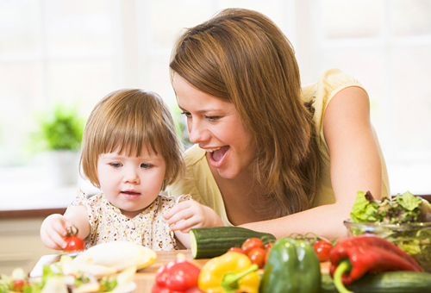
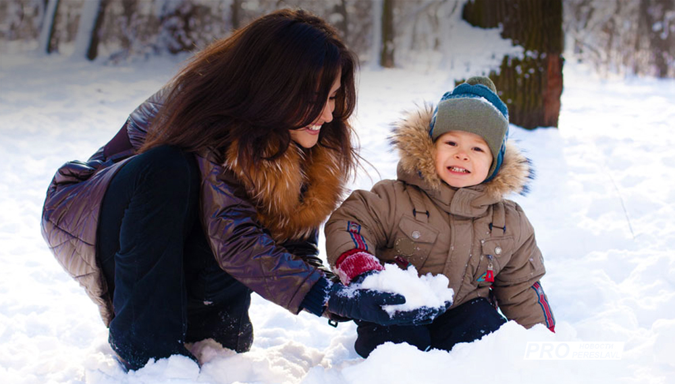
Развитие речи воспринимается как целенаправленные и организованные занятия с ребёнком. А это подразумевает, что взрослым необходимо к ним подготавливаться, изыскивать свободные минуты, изучать специальную литературу. Неудивительно, что мама опускает руки и даже не представляет, что нужно делать.
А между тем немногие родители понимают, что обыденное взаимодействие с ребёнком во время приёма или приготовления пищи, укладывания в кроватку, гуляния на свежем воздухе, уборки комнаты, путешествия в транспортном средстве – это и есть самое настоящее и полноценное речевое развитие!

Slide 24
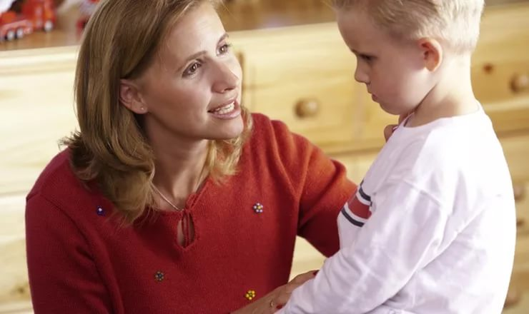
К исправлению речевых ошибок надо подходить весьма осторожно. Ни в коем случае не ругайте малыша за его плохую речь и не требуйте от него немедленного верного повтора трудного для него слова. Такие методы приводят к тому, что ребенок вообще отказывается говорить, замыкается в себе. Исправлять ошибки нужно тактично, доброжелательным тоном.

Slide 25
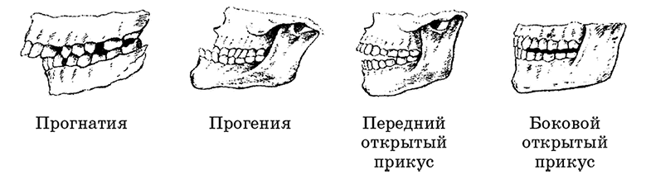
Механическая дислалия - нарушение звукопроизношения, которое вызывается органическими дефектами периферического речевого аппарата, его костного и мышечного строения. Дефекты строения челюстей ведут к аномалии прикуса. Аномалии прикуса могут иметь несколько вариантов.
Нормальным считается такой прикус, когда при смыкании челюстей верхние зубы слегка прикрывают нижние.

Slide 26
Список литературы
Безрукова О.А. Каленкова О.Н. «Методика определения уровня речевого развития детей дошкольного возраста.»
Филичева Т. Б. и др. Основы логопедии: Учеб. пособие для студентов пед.
институтов по спец. «Педагогика и психология (дошк.)»
Филичева Т.Б., Туманова Т.В. Дидактические материалы для обследования и формирования речи детей дошкольного возраста
Т.А. Ткаченко Т.А. Рабочая тетрадь. Комплексное обследование дошкольника. 3-6 лет

